Slide 1
Interakcija z umetninami z uporabo tehnologije dopolnjene resničnosti
Boštjan Čotar
Koper, 2017

Slide 2
Problematika
Klasični problemi obiska galerij:
Problem pasivnosti v galerijah — umetnine so shranjene na varnem in ne smemo se jih dotikati, ne smemo jih prijemati v roke. Smo povsem prepuščeni njihovi postavitvi v prostoru in jih lahko samo opazujemo. Za starejše ljudi je to povsem razumljivo, otroci pa bi radi vse pretipali in si ogledali od bližje
Problem interakcije z dopolnilnimi informacijami (npr. pogosto prezrti so panoji z opisi o umetniškem delu, času ustvarjanja ali avtorju)
Problem majhnega obiska v galerijah (npr. ustvariti zanimanje preko interaktivnosti ali igrifikacije objektov).

Slide 3
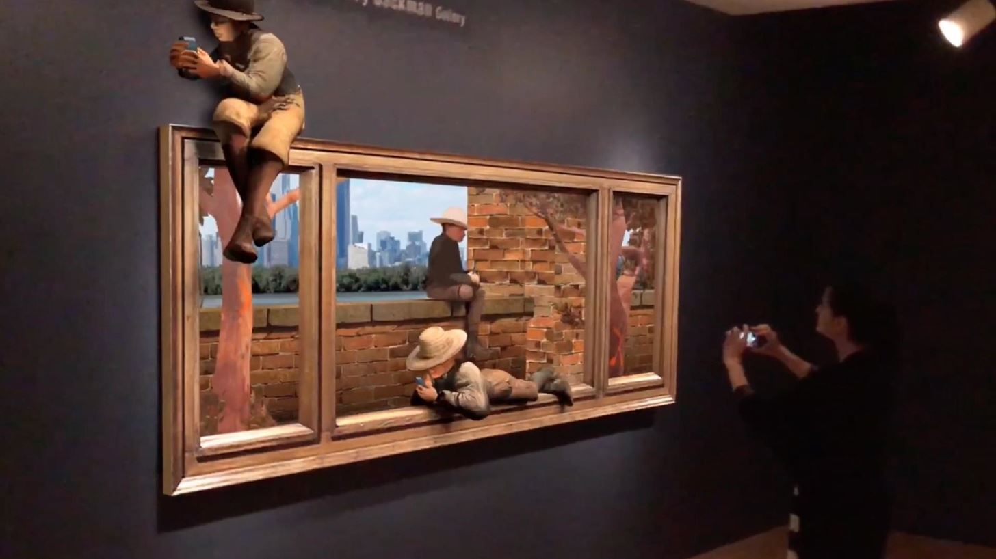
Razlog za aplikacijo
Odprava naštetih problemov
Popestritev obiska galerije s pomočjo tehnologije
Vpeljava dopolnjene resničnosti v galerije in muzeje v obliki aplikacije
Testiranje in evalvacija aplikacije za naslednje nadgradnje in izboljševanje same aplikacije

Slide 4
Osnovna ideja delovanja
Uporabnik bo izbral določen kip in bo zanj dobil delovni list
Delovni list bo pobarval v okviru določenih smernic v željeni barvi
Kar bo uporabnik pobarval, bo aplicirano na kip v obliki teksture
Nato sledi iskanje izbranega kipa po galeriji
Iskanje bo potekalo v realnem času s pomočjo posebne tablice, ki bo prikazovala predčasno postavljene kipe v obliki obogatene resničnosti (AR)
Ko bo uporabnik našel pravi kip bo o njem lahko prebral nekaj zanimivosti in celoten postopek ponovno ponovil

Slide 5
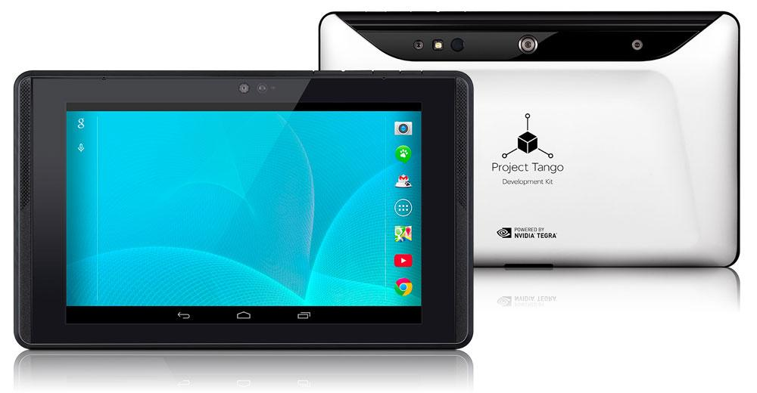
Tehnologije in orodja
Tango Tablet Development Kit
Google Tango SDK
Unity
Programski jezik C#

Slide 6
Zgradba aplikacije
Razdeljena na 2 dela:
Del za upravljalca galerije/muzeja
Del za obiskovalce/uporabnike
Končna ideja sta 2 povsem ločeni aplikaciji, za boljšo ločenost med deloma in lažjo uporabo

Slide 7
1. del – za upravljalca
Glavne naloge tega dela bodo:
Narediti posnetek prostora (ADF – Area Description File),
Uvoziti posnetek prostora v aplikacijo in v koordinatni sistem posnetka postaviti kipe oziroma umetnine,
Vsak kip posebej prilagoditi in po potrebi spremeniti njegov položaj, dimenzijo in usmerjenost,
Pripraviti delovne liste za obiskovalce za barvanje teksture vsakega kipa

Slide 8
2. del – za uporabnike/obiskovalce
Glavne naloge tega dela bodo:
Pobarvati delovni list znotraj začrtanih mej (barvanje je prepuščeno sami domišljiji obiskovalca)
Poslikati izbrano teksturo in pričeti z iskanjem kipa v galeriji
Tekstura oziroma površina kipa bo pobarvana na takšen način, kot je bil pobarvan delovni list
Samo iskanje bo potekalo v živo v prostoru s pomočjo kamere na tablici
Ob uspešni najdbi kipa se lahko celoten postopek ponovno ponovi

Slide 9
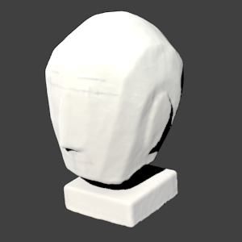
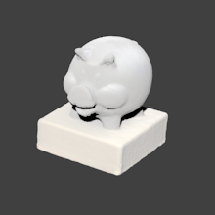
Primeri kipov
Za testiranje delovanja smo uporabili dva kipa (glavo in šparovček v obliki prašiča), ju posneli in ustvarili 3D model obeh.

Slide 10
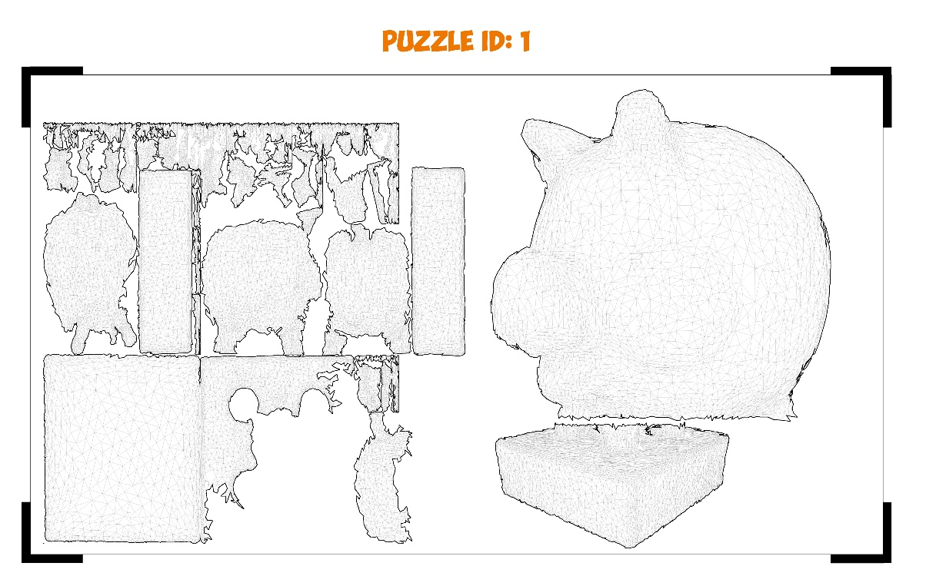
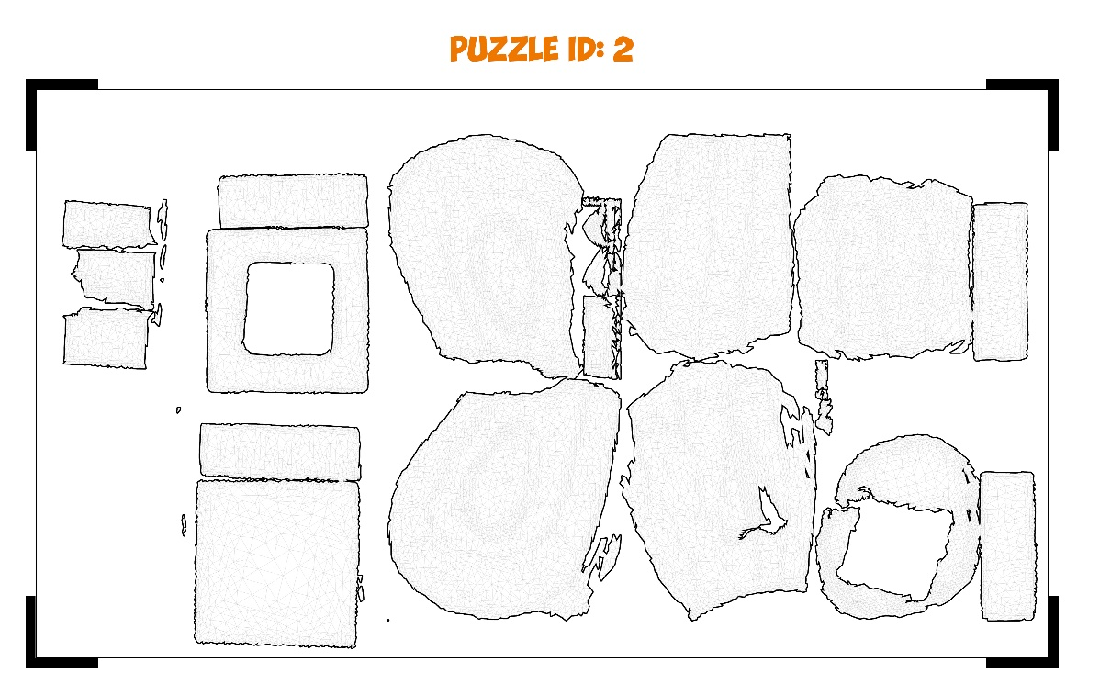
Teksture
Primer tekstur dveh kipov, kjer so že označeni posamezni deli za pobarvat

Slide 11
Vmesnik
PLAY - Zagon dela aplikacije namenjenega uporabnikom
SETUP – Zagon dela aplikacije namenjene upravljalcu galerije
ABOUT – Podatki o sami aplikaciji
EXIT - Izhod

Slide 12
Setup
S klikom na gumb Setup se nam odpre meni za izbiranje določenega posnetka okolja. Izberemo želenega in kliknemo na gumb Start.

Slide 13
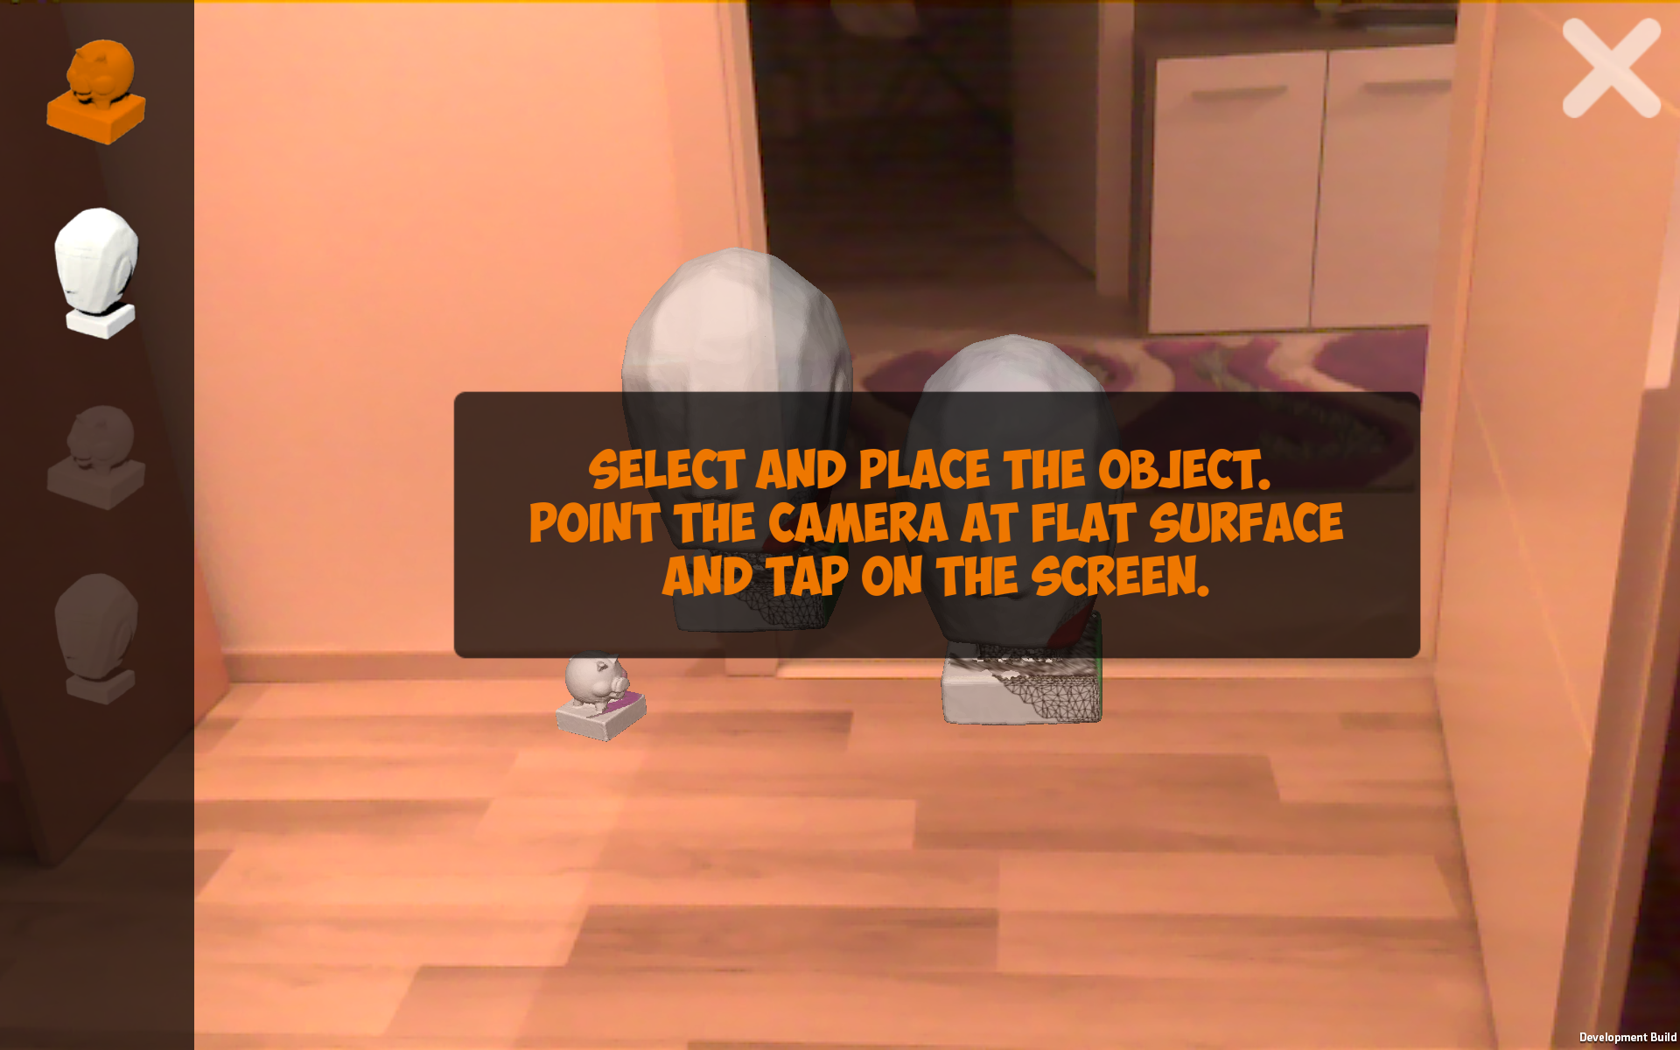
Pričetek postavljanja
Ob zagonu se nam pojavi sporočilo, ki hkrati deluje kot krajše navodilo. Na levi strani se nahaja meni vseh možnih kipcev. Oranžna barva naznanja trenutno izbran kipec.

Slide 14
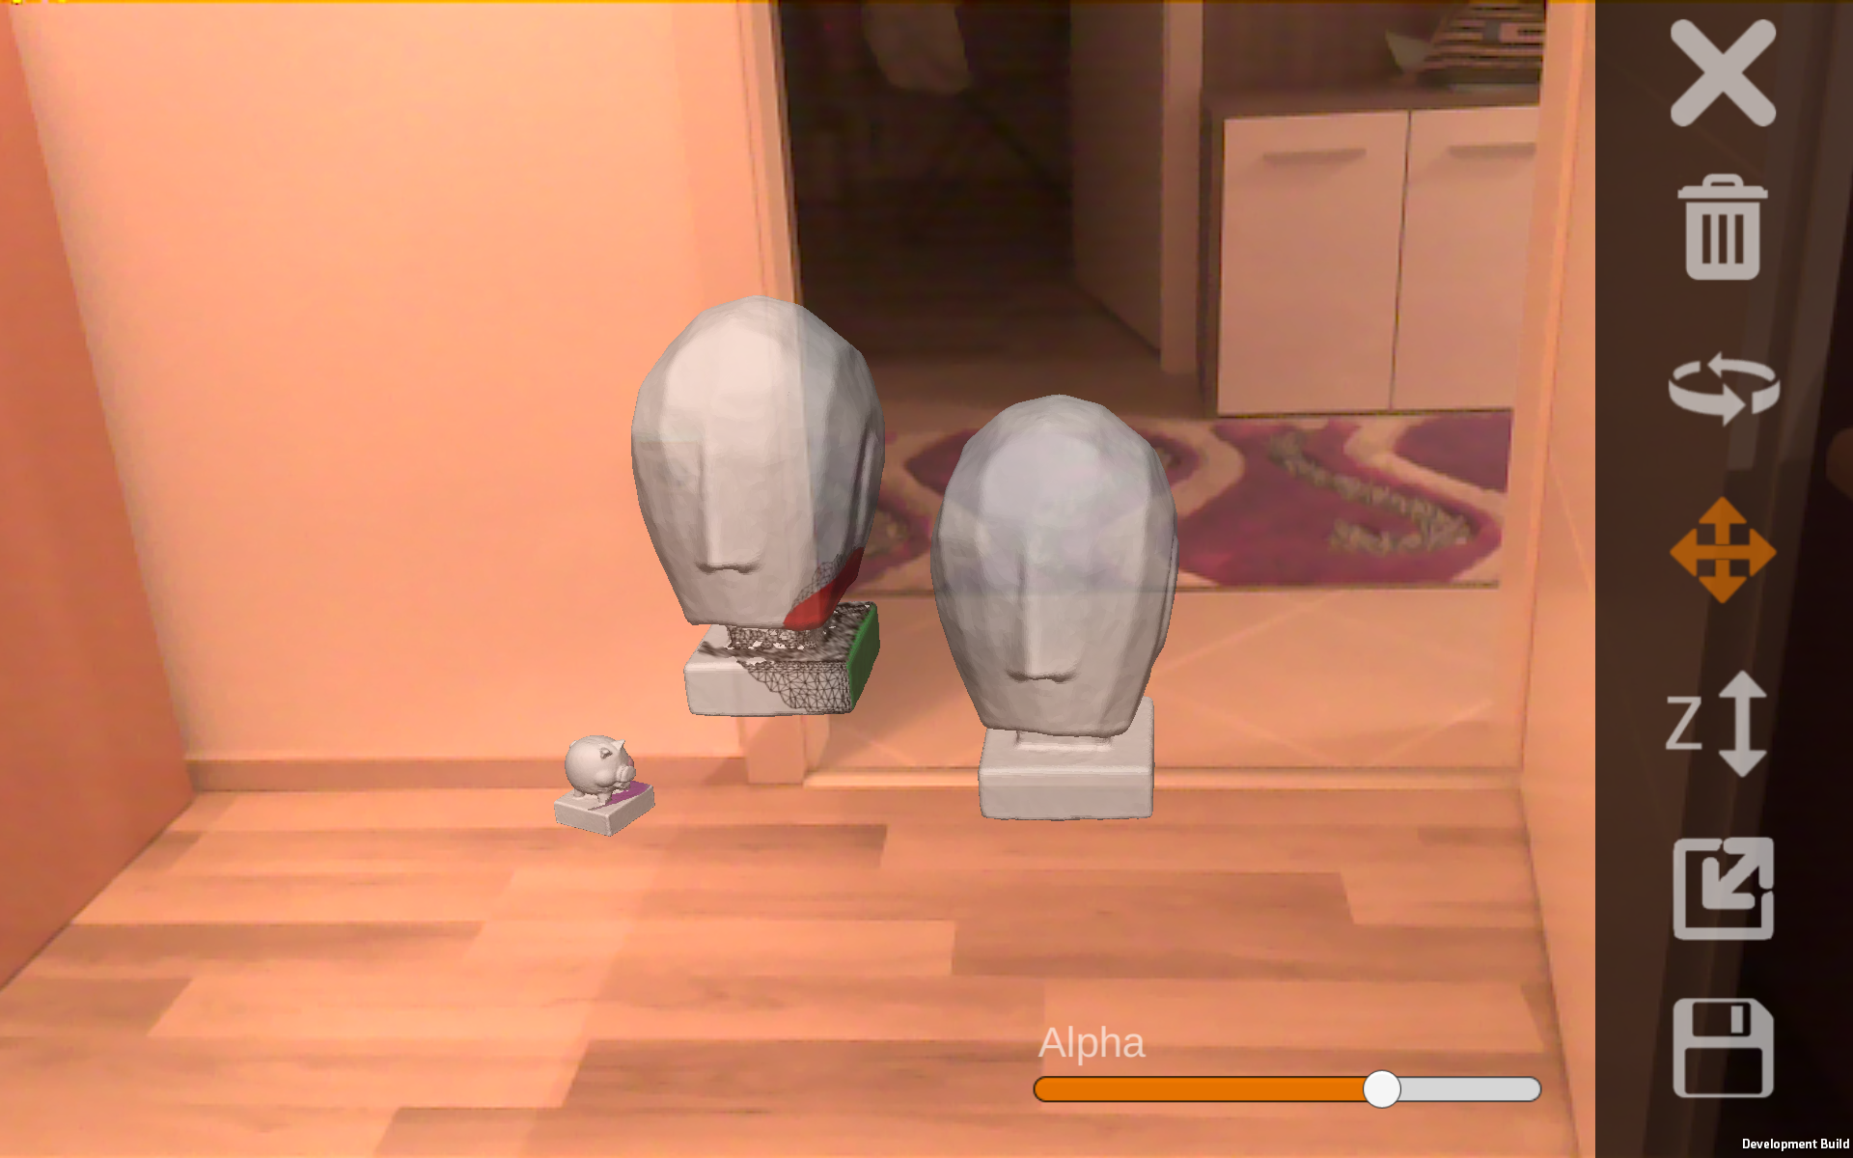
Spreminjanje postavitve
Ko izberemo že postavljeni kip, se ta obarva sivo. Ne desni strani se nam tudi odpre meni, s katerim lahko kip premikamo po X ali Z osi, obračamo in večamo/manjšamo. Vsako spremembo je potrebno shraniti. Kip lahko nenazadnje tudi izbrišemo, če nismo zadovoljni z njegovo postavitvijo.

Slide 15
Play
S klikom na gumb Play v gmavnem meniju se nam odpre okno za zajem teksture, ki se nahaja na delovnem listu pred nami. Če smo s sliko zadovoljni nadaljujemo na naslednji korak, v nasprotnem primeru lahko sliko ponovno zajamemo.

Slide 16
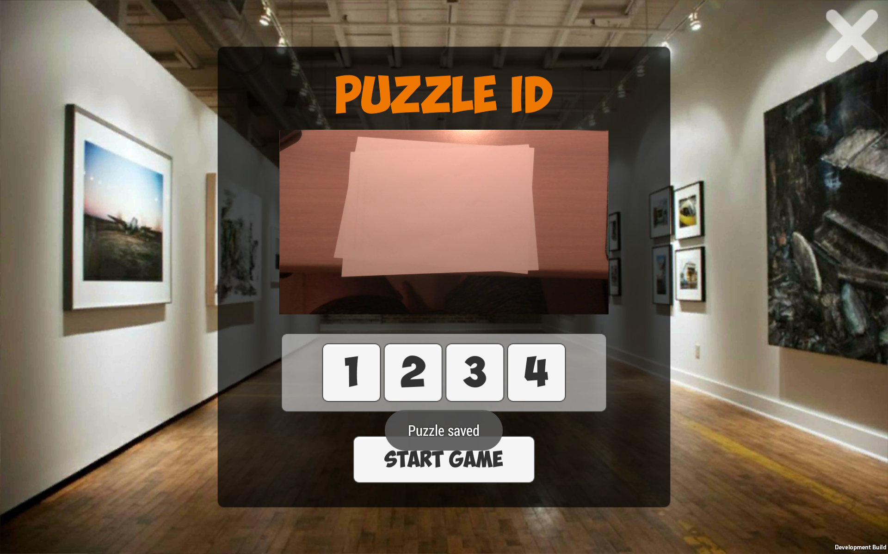
Izbiranje kipa
Ko smo sliko teksture zajeli moremo v naslednjem koraku izbrati tudi ID ustreznega kipa, kateremu tekstura pripada.

Slide 17
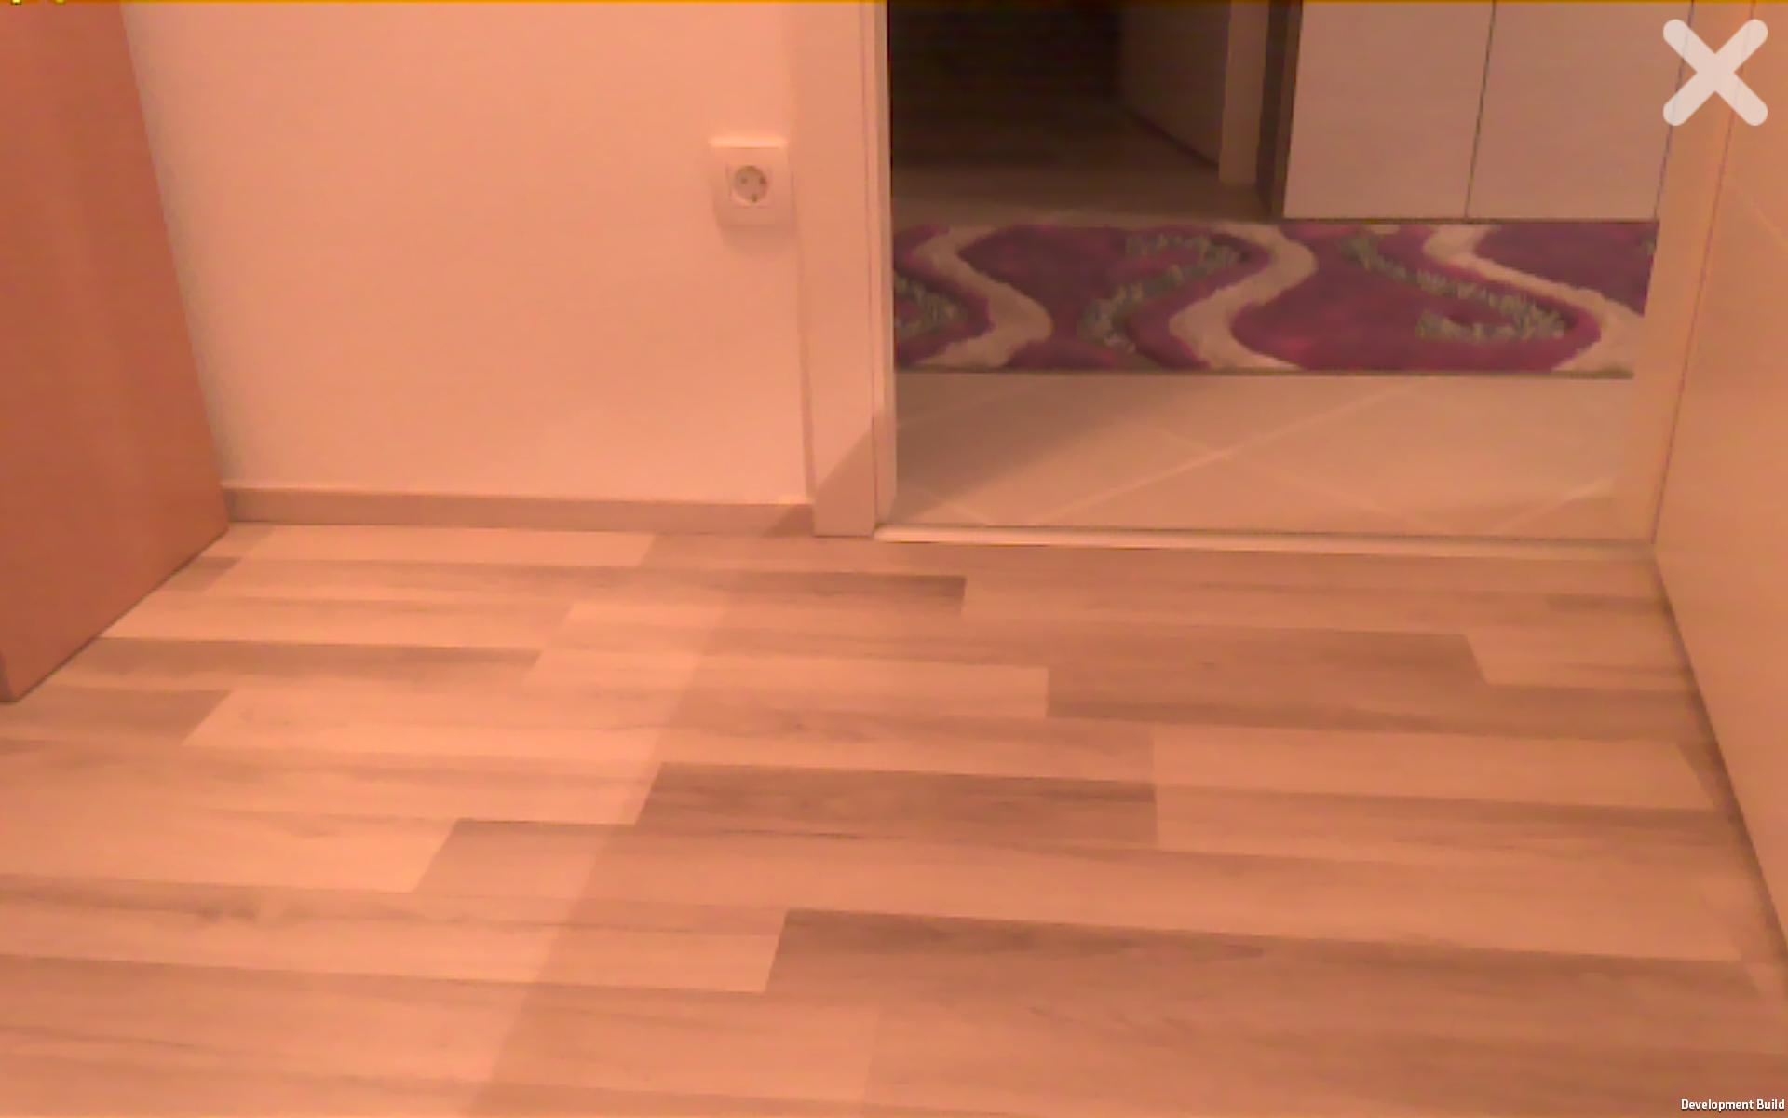
Iskanje kipa
Samo iskanje kipa je zelo preprosto. S premikanjem po prostoru poskušamo najti kip, v tem času pa na ekranu klikamo in poskušamo “zadeti” lokaciji kipa. Ko le tega najdemo in je to kip z ustreznim ID-jem iz prejšnjega koraka, se nam bo ta prikazal.

Slide 18
Nadaljnje delo
Aplikacijo ločiti na 2 aplikaciji in tako izboljšati tako delovanje kot usmerjanje pri uporabi
Testirati aplikacijo v pravem okolju s pravimi kipi
Narediti pilotno raziskavo
Nadgradnje in izboljšave (predvsem na podlagi predlogov uporabnikov)

